Slide 1
SW-UML 考試
id: r11922114

Slide 2
Requirement Statements 1
Patients in an intensive-care ward in a hospital are monitored by electronic analog devices attached to their bodies by sensors of various kinds.
可以解釋成:
醫院(hospital)中的病人(Patients)被多樣多個的感測器(sensor)連接與監控

Slide 3
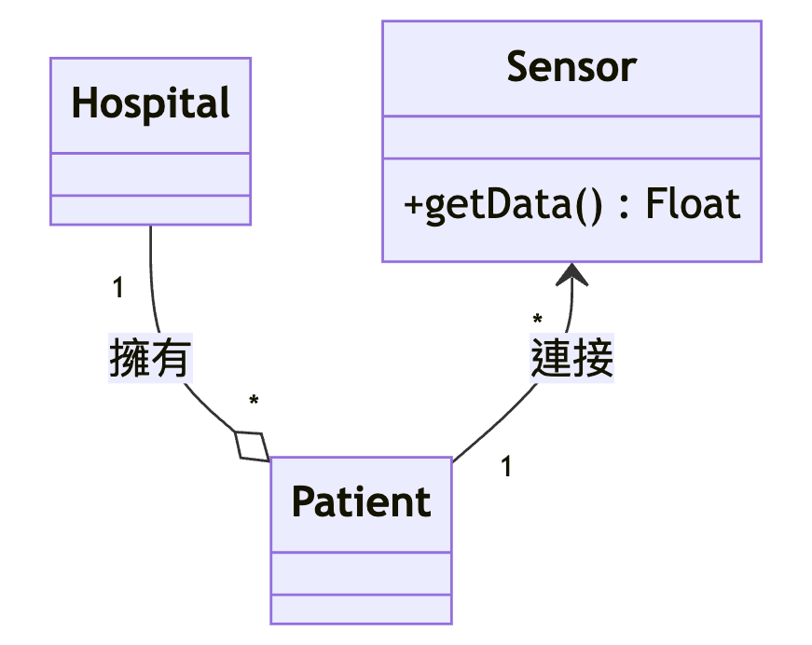
監控用: getData() 描述
偽代碼:
func getData()
if curData exist
retrun curData
else
return no data
可以透過調用 Sensor.getData() 監控

Slide 4
Requirement Statements 2
Through the sensors the devices measure the patients’ vital factors: one device measure pulse rate, another blood pressure, another temperature, and so on.
可以解釋成:
Sensor 管很多要素, 所以要有不同分類
因為我不確定是否只有範例的幾類感測器, 所以先不使用繼承之類方法, 避免測資錯誤, 最終選用方案是在 sensor 內用 type 屬性標示分類

Slide 5
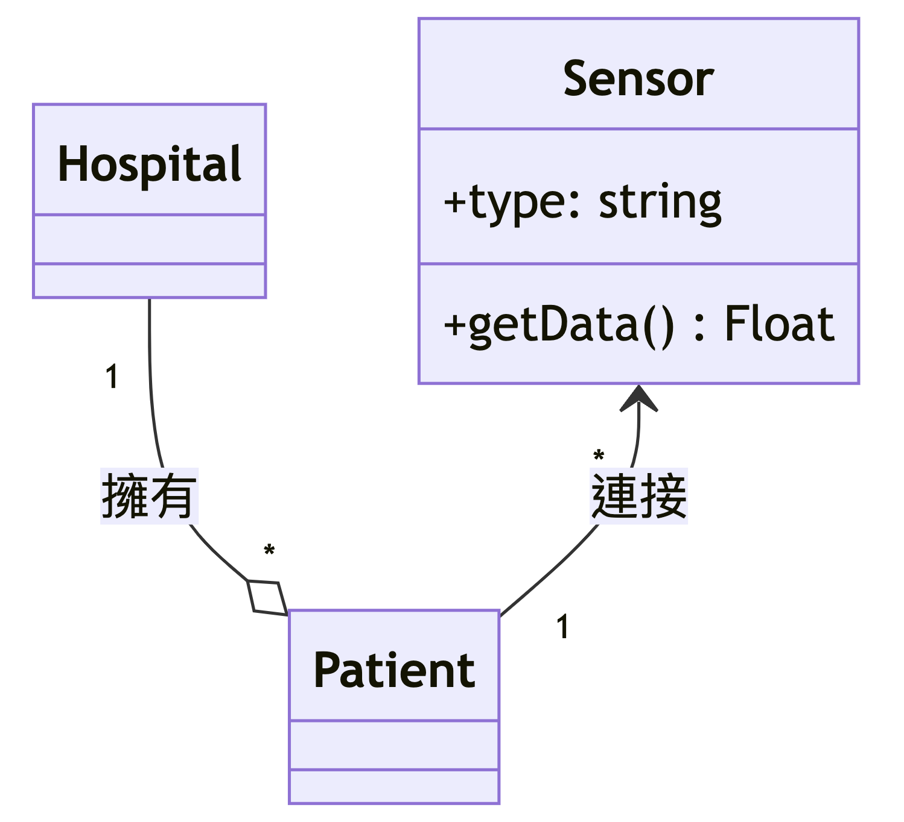

Slide 6
Requirement Statements 3
A program is needed to read the factors, at a frequency specified for each patient, and store them in a database.
可以解釋成:
存在一個 program 可以依照 patient 要求定期讀取資料後存入資料庫
基於考試需求, 我把”存入資料庫”當作 log, program 視為主程序, 會依照病人需求調用感測器的 getData() 並把相應結果印出。
此外根據此需求我會在病人處存放屬性(period)紀錄病人調用感測器的需求週期。

Slide 7
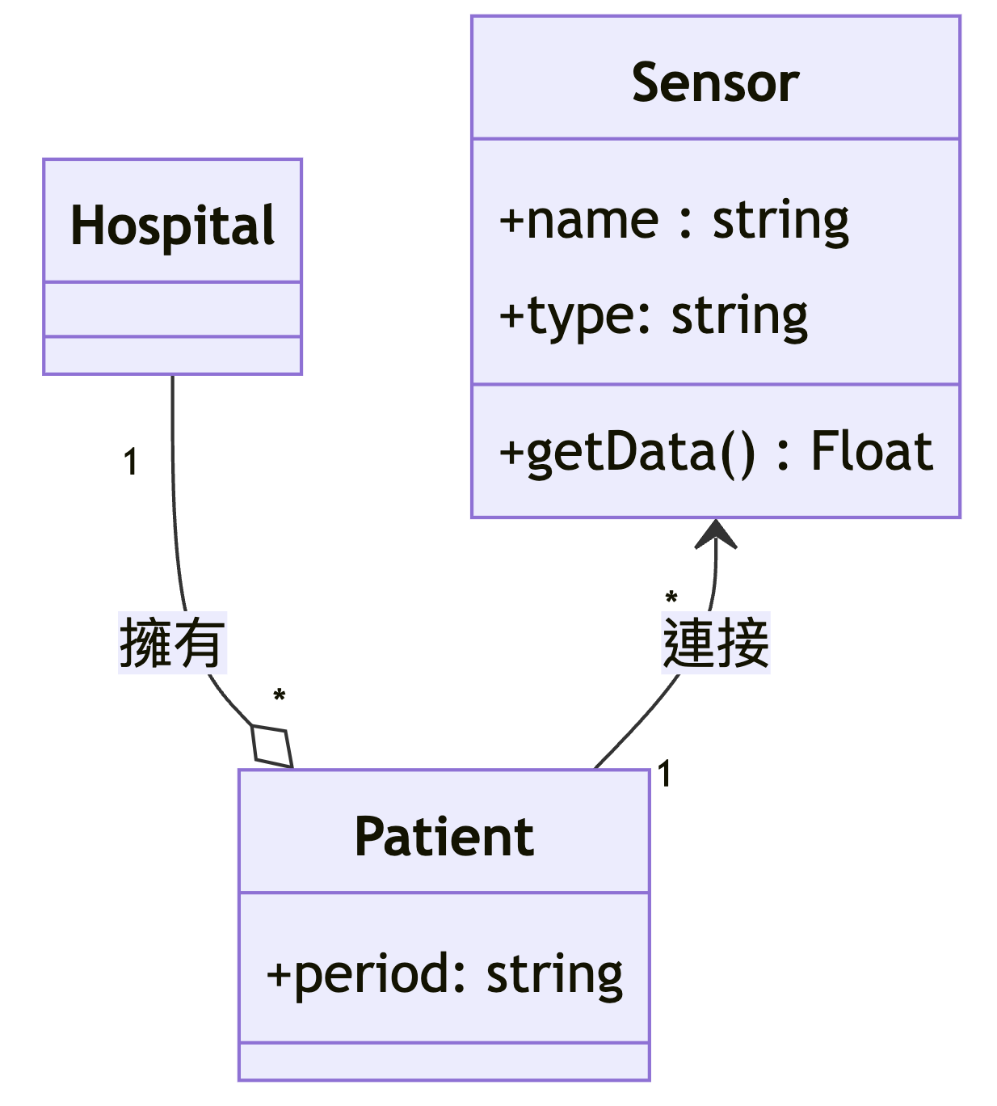
偽代碼:
main program:
// 時間以秒持續進行
for time of all_time :
// 對所有病人
for patient of all_patients
// 若到了要抓資料的週期時間
if patient is in patient.period
// 對目標感測器抓資料
data <- patient.target_sensor.getData()
// 資料存入資料庫(印出)
Log(data)

Slide 8
Requirement Statements 4
The factors read are to be compared with safe ranges specified for each patient, and readings that exceed the safe ranges are to be reported by alarm messages displayed on screen of the nurses station. An alarm message is also to be displayed if any analog device fails.
可以解釋成:
感測值大於各病人安全範圍時在屏幕產生對應警告, 感測器錯誤也要產生警告。
我必須要在每個感測器依病人需求設置安全範圍, 螢幕產生警告先用 Log 即可

Slide 9
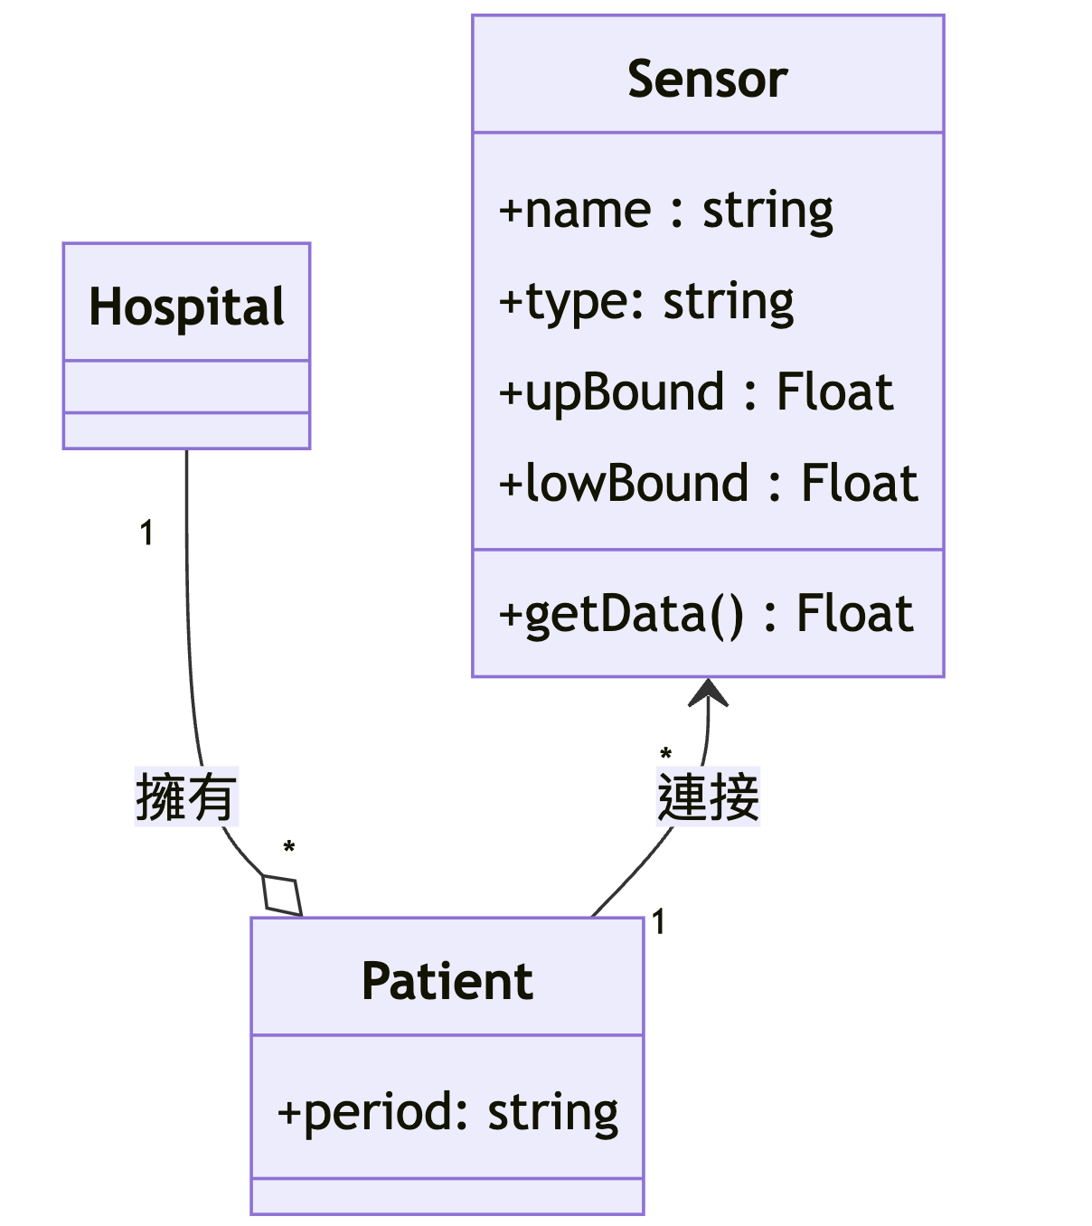
main program:
// 時間以秒持續進行
for time of all_time :
// 對所有病人
for patient of all_patients
// 若到了要抓資料的週期時間
if patient is in patient.period
// 對目標感測器抓資料
data <- patient.target_sensor.getData()
// 資料存入資料庫(印出)
Log(data)
// 若獲取數據超過安全值
if data bigger than patient.target_sensor.safeRange
// 印出警告
LogAlarm(data)
// 感測器錯誤警告
if data is sensor wrong code
// 印出警告
LogAlarm(data)

